Slide 1
Пассивный транспорт
Простая диффузия незаряженных соединений ч/з мембрану

Slide 2
Вставьте заголовок слайда
Сила диффузии частиц диаметра D описывается уравнением Стокса-Эйнштейна, через связь с температурой и вязкостью
Изменение диффузии в пространстве и времени описываются 1 и 2 законами Фика соответственно
У закона Фика есть биологическое приложение

Slide 3
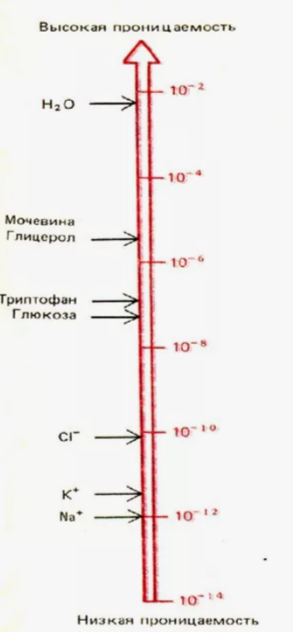
Простая диффузия имеет разную скорость для разных соединений

